Slide 1
JARINGAN NIRKABEL (CIF65217) — PRAKTIKUM LAPANGAN
Optimasi Infrastruktur Wi-Fi Lantai 4
Pemetaan Kualitas Sinyal 5 GHz, Analisis Co-Channel Interference, dan Solusi Rekayasa Jaringan Gedung F FILKOM UB
KELOMPOK 3 (LANTAI 4): Tobias Andra Valentino (245150200111076), Dave, Jason, Hisyam, Willy, Edgar, Joshua, Nada, Saskia, Charisa, Raisya

Slide 2
OPTIMASI INFRASTRUKTUR WI-FI LANTAI 4 — KELOMPOK 3
Outline Presentasi & Sistematika Pembahasan
01. Latar Belakang & Urgensi
Karakteristik spektrum 5 GHz vs 2.4 GHz dan profil bangunan Gedung F FILKOM.
02. Metodologi & Denah Lantai 4
Sistem grid kartesius 43 titik ukur, survei pasif 3 siklus, active test, dan roaming.
03. Deskripsi Masalah & Beban User
Estimasi 400+ user aktif serentak dan fungsi ruang kuliah R.4.1–R.4.6 & Sayap Barat.
04. Hasil Pengukuran Empiris
Heatmap kuat sinyal 5 GHz, klasifikasi status titik, dan 97.7% cakupan prima.
05. Pemetaan AP & Floor Bleed
Analisis 6 AP fisik vs 28 radio terdeteksi akibat kebocoran vertikal lantai 2 & 3.
06. Investigasi 3 Area Lemah
Akar masalah L4-002 (toilet loss 25%), L4-012 (outdoor -70 dBm), L4-041 (loss 5% CCI).
07. Desain Solusi 1: Sumber Daya
Alokasi kanal non-overlapping, standarisasi 40 MHz, pemanfaatan kanal DFS, dan Tx Power.
08. Desain Solusi 2: Penempatan AP
Arsitektur In-Room AP, penambahan Micro-AP outdoor balkon, dan tuning 802.11k/v/r.
09. Pembahasan & Kesimpulan
Analisis kelayakan teknis, biaya-manfaat nol rupiah, dan referensi standar IEEE.

Slide 3
OPTIMASI INFRASTRUKTUR WI-FI LANTAI 4 — KELOMPOK 3
Latar Belakang: Urgensi Kualitas Wi-Fi 5 GHz di Gedung F FILKOM
Mengapa Fokus pada Pita 5 GHz?
• Kapasitas Spektrum Tinggi: Menyediakan hingga 24 kanal non-overlapping berlebar 20 MHz di Indonesia, jauh lebih unggul dibanding 2.4 GHz yang hanya memiliki 3 kanal ortogonal (1, 6, 11).
• Bebas Interferensi ISM: Tidak terganggu oleh perangkat Bluetooth, microwave oven, atau peripheral nirkabel konsumen.
• Dukungan Modulasi Modern: Mendukung modulasi 256-QAM (802.11ac) dan 1024-QAM (802.11ax) untuk throughput data ratusan Mbps.
• Kebutuhan Riil Kampus: Civitas akademika FILKOM mengakses repositori kode, video tutorial HD, streaming kuliah, dan praktikum berbasis cloud computing secara masif.
Tantangan Fisik Propagasi 5 GHz
• Free Space Path Loss (FSPL) Tinggi: Berdasarkan persamaan Friis, redaman pada jarak yang sama 6–8 dB lebih tinggi daripada sinyal 2.4 GHz.
• Atenuasi Material Sangat Kuat: Dinding bata/beton meredam 10–18 dB, kaca eksterior meredam 7–14 dB, dan pelat lantai beton bertulang meredam 18–24 dB.
• Radius Sel Cakupan Lebih Sempit: Penempatan AP yang keliru (misal di lorong saja) gagal menembus ruang kelas tertutup dengan daya yang memadai.
• Resiko Co-Channel Interference (CCI): Alokasi kanal yang tidak terencana di gedung bertingkat memicu kontensi airtime dan degradasi performa.

Slide 4
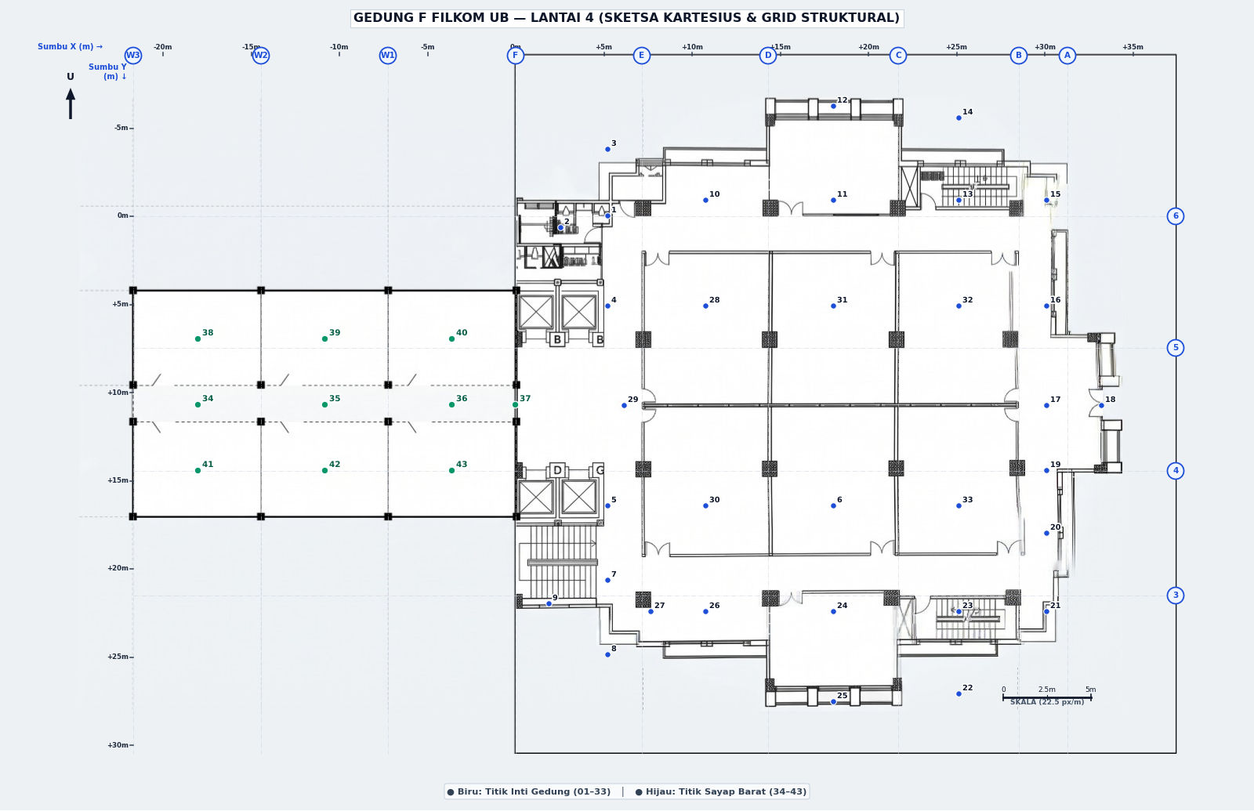
OPTIMASI INFRASTRUKTUR WI-FI LANTAI 4 — KELOMPOK 3
Metodologi Survei & Denah Kartesius 43 Titik Ukur
Parameter Desain Site Survey
• Grid Sumbu Struktural: Mengacu pada as kolom gedung: Kolom W3..A dan Baris 6..3. Skala kalibrasi 22.5 px/m.
• Total 43 Titik Master: Mencakup seluruh ruang kelas (R.4.1–R.4.6), Sayap Barat 1–6, lorong, toilet, lift, dan teras outdoor.
• Survei Pasif (3 Siklus): 3.515 baris data BSSID terkumpul via Native Wifi API Windows (wlan_win.py) & Linux iw scan.
• Survei Aktif (37 Titik): Pengukuran RTT, jitter, dan packet loss via TCP port 443 filkom.ub.ac.id (karena ICMP diblokir gateway).
• Pencatatan Roaming: Tracking transisi BSSID dan lonjakan latensi saat berpindah zona koridor.

Slide 5
OPTIMASI INFRASTRUKTUR WI-FI LANTAI 4 — KELOMPOK 3
Deskripsi Masalah: Beban Pengguna Aktif & Fungsi Ruangan (PPT Slide 2)
Kepadatan Mahasiswa di Jam Sibuk
350 – 450 Perangkat Simultan
• 6 Ruang Kelas Tengah (R.4.1 s.d. R.4.6): Kapasitas 35–45 kursi (potensi 250+ perangkat).
• 6 Ruang Kelas Sayap Barat: Kapasitas 30 kursi per ruangan (potensi 180+ perangkat).
• Rata-rata 1.5 perangkat per mahasiswa (Laptop untuk coding + Smartphone).
Fungsi Ruangan & Karakteristik Trafik
Trafik Interaktif & Bandwidth-Heavy
• Praktikum & Tugas: Unduhan dependensi besar (npm, pip, docker) secara serentak.
• Ujian Berbasis CBT: Wajib latensi rendah (< 50 ms) dan nol packet loss.
• Streaming & Telekonferensi: Membutuhkan jitter stabil (< 10 ms).
Keterbatasan Desain Eksisting
Asimetri Kapasitas & Redaman Dinding
• Redaman Dinding Beton: Memisahkan koridor dan kelas dengan loss 12–15 dB.
• Ketiadaan AP Luar: Teras balkon outdoor tidak terlayani dengan layak.
• Penumpukan Kanal: Sebagian besar AP terkonsentrasi di kanal UNII-3.

Slide 6
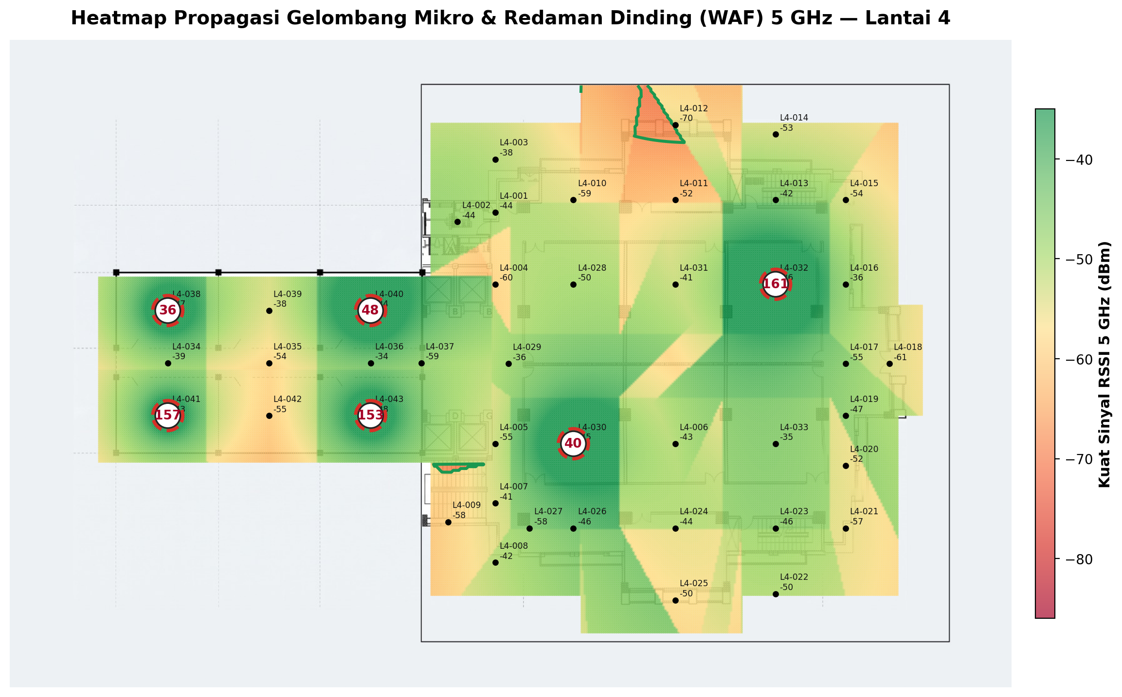
OPTIMASI INFRASTRUKTUR WI-FI LANTAI 4 — KELOMPOK 3
Hasil Pengukuran: Heatmap Kuat Sinyal Wi-Fi 5 GHz Lantai 4
Interpretasi Spasial Heatmap
• Cakupan Prima (97.7%): Mayoritas area berwarna hijau pekat (-35 s.d. -55 dBm), jauh melampaui batas standar voice/video IEEE (-67 dBm).
• Median Sinyal Sangat Kuat: Median RSSI berada di -45.8 dBm, menjamin negosiasi PHY data rate tertinggi.
• Zero Blank Spot Total: 0.0% titik ukur mengalami sinyal < -80 dBm.
• Klaster Sayap Barat Kuat: Didukung 4 AP fisik in-room (AP-L4-03 s.d. AP-L4-06) dengan sebaran hijau merata.
• Penurunan di Teras Luar: Titik L4-012 merosot ke -70.2 dBm akibat redaman kaca fasad gedung.

Slide 7
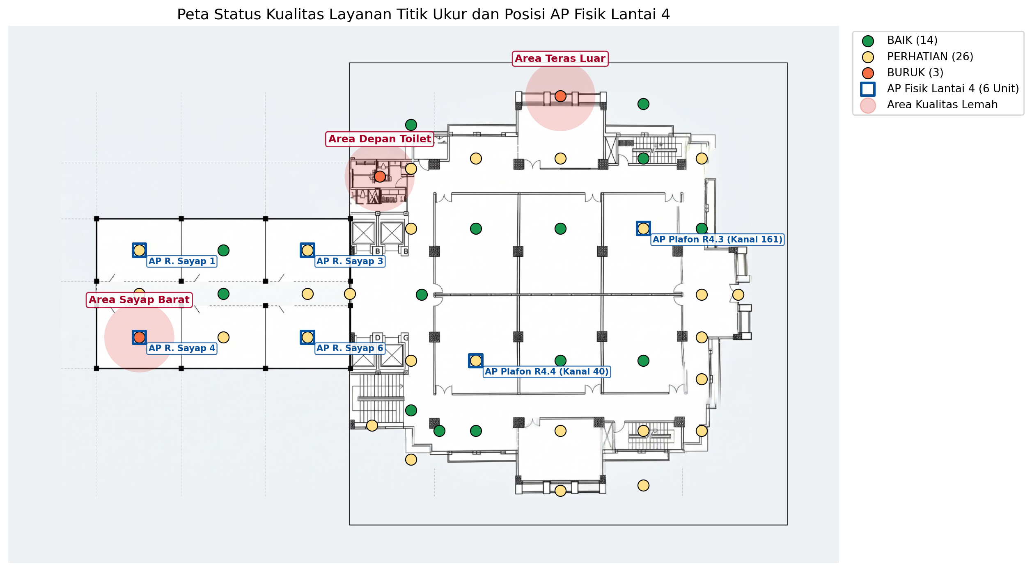
OPTIMASI INFRASTRUKTUR WI-FI LANTAI 4 — KELOMPOK 3
Peta Status Kualitas Layanan & Evaluasi Titik Ukur
Distribusi Status Titik (43 Titik)
• 14 Titik BAIK (32.6%): Ditandai titik hijau. Memenuhi syarat sinyal kuat, nol packet loss, dan latensi rendah stabil.
• 26 Titik PERHATIAN (60.5%): Ditandai titik kuning. Sinyal kuat namun terpengaruh Co-Channel Interference (CCI > 2 radio) dari kanal bertumpuk.
• 3 Titik BURUK (7.0%): Ditandai titik merah: L4-002 (toilet), L4-012 (outdoor), L4-041 (kelas Sayap 4).
• 0 Titik KRITIS (0.0%): Tidak ada titik yang terputus total.
• Redundansi AP Cadangan: 95.3% titik memiliki minimal satu backup AP >= -75 dBm untuk keselamatan roaming.

Slide 8
OPTIMASI INFRASTRUKTUR WI-FI LANTAI 4 — KELOMPOK 3
Pemetaan Access Point: Posisi Fisik vs Fenomena Floor Bleed
6 AP Fisik Terpasang di Plafon Lantai 4
• AP-L4-01 (R.4.4 - Tengah): Kanal 40 | c0:c7:0a:98:3a:52
• AP-L4-02 (R.4.3 - Tengah): Kanal 161 | c8:a6:08:8b:3e:01
• AP-L4-03 (R. Sayap 1): Kanal 161 | c0:c7:0a:98:34:11
• AP-L4-04 (R. Sayap 3): Kanal 40 | c0:c7:0a:98:3a:c1
• AP-L4-05 (R. Sayap 4): Kanal 157 | c8:a6:08:8b:3e:00
• AP-L4-06 (R. Sayap 6): Kanal 153 | c0:c7:0a:98:38:b1
Temuan Floor Bleed (Lantai 2 & 3)
• 28 Radio Terdeteksi: Padahal hanya ada 6 AP fisik di Lantai 4. Artinya terdapat 22 radio sinyal tembus lantai!
• Atenuasi Pelat Lantai: Redaman pelat beton Lantai 3 ke Lantai 4 berkisar 18–22 dB, namun daya AP bawah terlalu kuat.
• Dampak Floor Bleed: Menaikkan noise floor, memicu kontensi Clear Channel Assessment (CCA busy), dan membuang airtime.
• Solusi Direkomendasikan: Turunkan Transmit Power AP lantai 2 & 3 sebesar 6 dB agar tidak bocor ke atas.

Slide 9
OPTIMASI INFRASTRUKTUR WI-FI LANTAI 4 — KELOMPOK 3
Investigasi Mendalam Akar Masalah 3 Area Lemah (L4_area_lemah.csv)
Titik L4-002
Depan Pintu Toilet (P/W)
• RSSI: -44.0 dBm (Sinyal Sangat Kuat)
• Packet Loss: 25.0% (Tinggi / Kritis)
AKAR MASALAH:
Multipath Fading destruktif akibat pantulan sinyal dari dinding partisi instalasi pipa basah dan keramik toilet yang menimbulkan dekonstruksi fase gelombang radio.
Titik L4-012
Teras Luar / Outdoor Kanan
• RSSI: -70.2 dBm (Sinyal Terlemah Lantai 4)
• Packet Loss: 0.0% (Latensi Rendah)
AKAR MASALAH:
Coverage Gap eksterior. Sinyal AP dalam kelas teredam dinding bata (~10 dB) dan kaca tebal fasad (~8 dB) tanpa adanya AP outdoor pendukung.
Titik L4-041
R. Kelas Sayap 4 (Selatan-Barat)
• RSSI: -42.6 dBm (Sinyal Kuat)
• Packet Loss: 5.0% | RTT: 100.59 ms
AKAR MASALAH:
Co-Channel Interference (CCI) parah pada Kanal 157. AP-L4-05 bertabrakan kanal dengan AP-L4-02 dan sinyal tembus lantai 3, memicu airtime contention.

Slide 10
OPTIMASI INFRASTRUKTUR WI-FI LANTAI 4 — KELOMPOK 3
Desain Solusi 1: Alokasi Sumber Daya (Kanal, Daya, & DFS)
1. Manajemen Kanal & Lebar Pita
• Standarisasi Lebar Kanal 40 MHz: Kunci AP ruang kelas pada 40 MHz (bukan 80 MHz) untuk melipatgandakan kanal non-overlapping dari 6 menjadi 12 kanal bersih.
• Pemanfaatan Kanal UNII-2 DFS: Aktifkan kanal 52–64 dan 100–140 yang saat ini kosong untuk mendistribusikan AP tanpa saling tumpang tindih.
• Isolasi Kanal Bertumpuk: Pisahkan AP-L4-05 (Sayap 4) dari Kanal 157 ke Kanal 60 DFS untuk mengeliminasi CCI pada L4-041.
2. Regulasi Daya Pancar (Tx Power)
• Turunkan Tx Power AP Indoor: Reduksi dari 20 dBm (100 mW) ke 12–14 dBm (15–25 mW) di seluruh lantai gedung.
• Eliminasi Floor Bleed: Penurunan 6 dB memotong radius radiasi vertikal sehingga tidak lagi menembus pelat lantai beton bertulang.
• Tautan Simetris: Menyelaraskan daya AP dengan daya pancar balik smartphone/laptop mahasiswa (10–14 dBm), mencegah ACK loss.

Slide 11
OPTIMASI INFRASTRUKTUR WI-FI LANTAI 4 — KELOMPOK 3
Desain Solusi 2: Penempatan AP, Fast Roaming, & Absorber
Penambahan Micro-AP Outdoor (L4-012)
• Pemasangan 1 Unit AP Outdoor IP67: Pasang AP berkategori outdoor di dinding fasad balkon luar dekat Titik L4-012.
• Peningkatan Sinyal Drastis: Menaikkan RSSI dari -70.2 dBm menjadi > -50 dBm, menjamin konektivitas belajar luar kelas.
• Offload Beban Kelas: Mengurangi beban AP-L4-02 di dalam ruang kelas R.4.3.
Optimalisasi Roaming (802.11k/v/r)
• 802.11k (Neighbor Report): Memberi daftar AP kandidat terbaik kepada klien sebelum roaming dilakukan.
• 802.11v (BSS Transition): WLAN Controller mengarahkan klien berpindah secara proaktif sebelum sinyal drop ke -74 dBm.
• 802.11r (Fast Roaming): Handoff instan < 50 ms tanpa re-authentication, mencegah lag pada video conference.
Mitigasi Akustik / Relokasi Toilet (L4-002)
• Absorber Dinding Akustik: Memasang material penyerap di lorong toilet untuk memangkas pantulan gelombang multipath.
• Relokasi Antena Koridor: Menjauhkan titik coverage dari ceruk basah toilet guna memulihkan integritas paket (loss 0%).

Slide 12
OPTIMASI INFRASTRUKTUR WI-FI LANTAI 4 — KELOMPOK 3
Pembahasan Kelayakan, Kesimpulan, & Referensi
Analisis Kelayakan & Kesimpulan
• Solusi Nol Biaya (Zero-Cost Feasible): Rekonfigurasi kanal ke DFS, penguncian lebar 40 MHz, penurunan Tx Power, dan aktivasi 802.11k/v/r murni pengaturan software WLC (0 rupiah).
• Hasil Evaluasi Lantai 4: 97.7% titik berada pada kategori sangat baik (median -45.8 dBm, 0% blank spot).
• Tiga Target Perbaikan: Berhasil mengisolasi akar masalah di L4-002 (toilet loss), L4-012 (outdoor), dan L4-041 (Sayap 4 CCI).
• Dampak Setelah Optimasi: Eliminasi kontensi CCI, packet loss turun ke 0%, dan roaming mulus di seluruh penjuru lantai.
Referensi & Tautan Proyek
• IEEE Std 802.11-2020: Wireless LAN MAC and PHY Specifications.
• ITU-R Rec. P.1238-11: Indoor radiocommunication propagation models.
• CWNA Study Guide (Coleman & Westcott): WLAN RF & Site Survey Best Practices.
• Cambium Wi-Fi Designer: https://wfd.cloud.cambiumnetworks.com/wfdc/
• Alokasi Kanal & Daya Kampus: https://drive.google.com/file/d/1wrDiSR_BWOi4GojnB98mjilH_r0wPHPP/
• Denah Master Lantai 4: https://drive.google.com/file/d/1_UiEt6GYGbWl_2iiTG7lb9xzqzQutve6/

